Slide 1
Ove Eide I Endre Aas

Slide 2
Høgskolen i Innlandet
Ca. 13 000 studenter og 950 ansatte
Studietilbud:
35 årsstudier
52 Bachelorprogrammer
31 Masterprogrammer
4 PhD programmer (pluss én i samarbeid med NTNU)

Slide 3
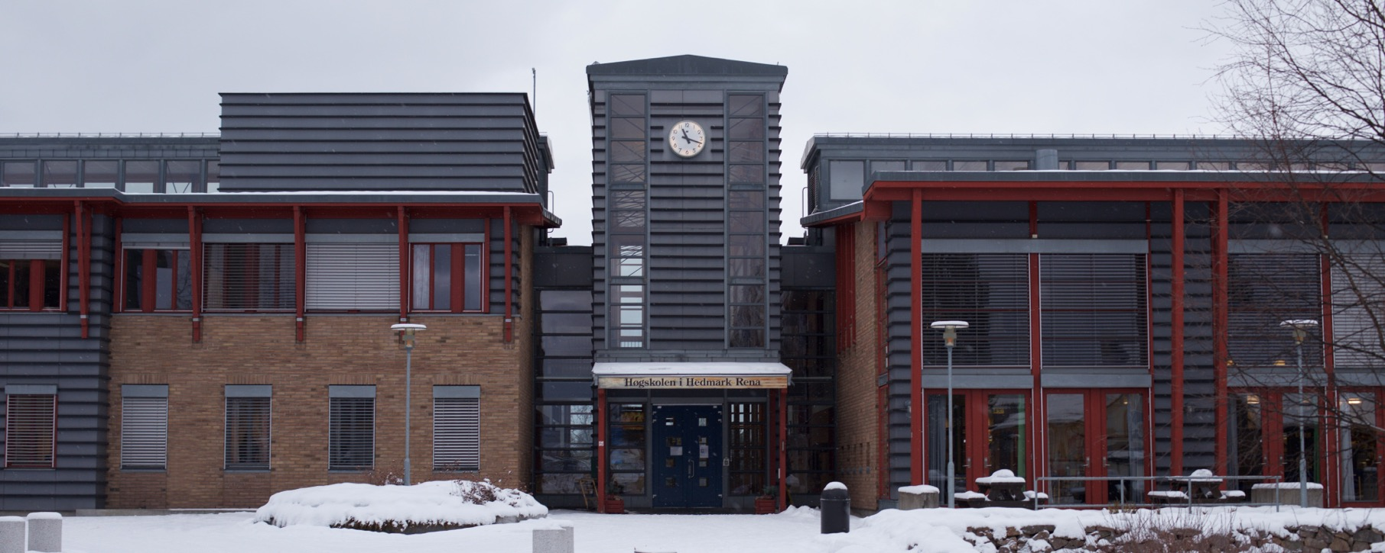
Studiested Rena
Handelshøgskolen Innlandet - fakultet for økonomi og samfunnsvitenskap:
Totalt: 200 ansatte, 6000 studenter
Rena: 750 heltidsstudenter, ca. 4000 fjernstudenter

Slide 4
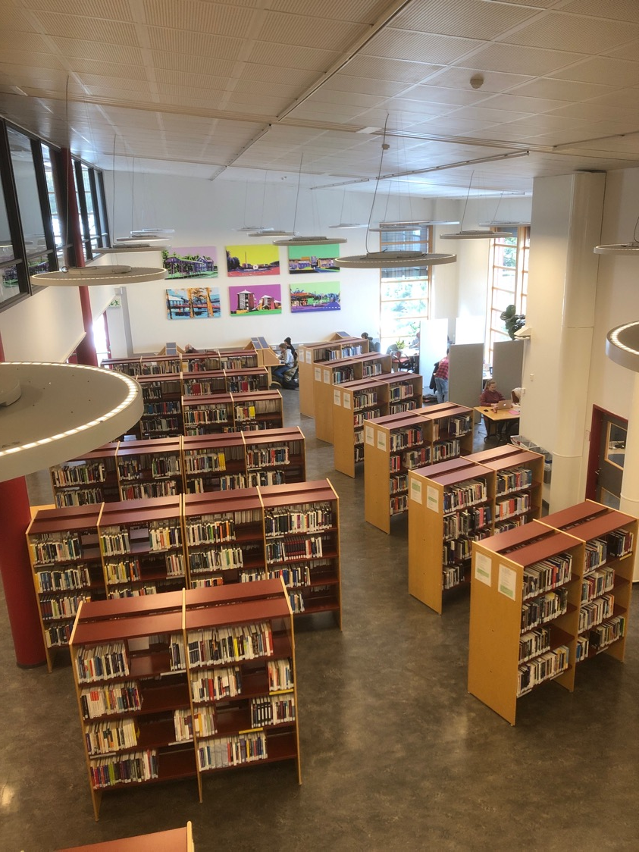
Biblioteket
Bibliotektjenesten INN:
Totalt: 31 ansatte, 6 studiesteder
Rena:
4.7 stillinger
Åpent hele uka 07.00 - 22.30
(Bemannet 08.00-19.00 man-fre.)

Slide 5
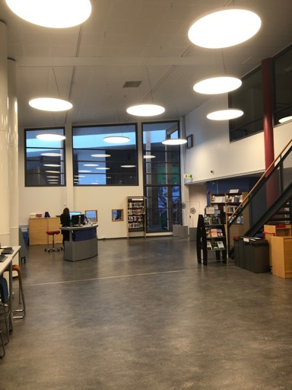
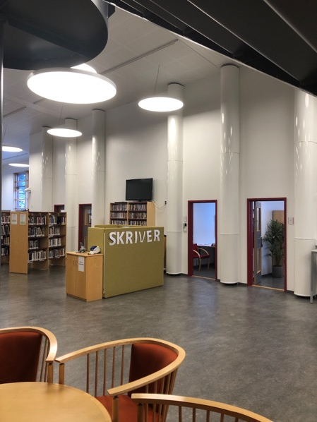
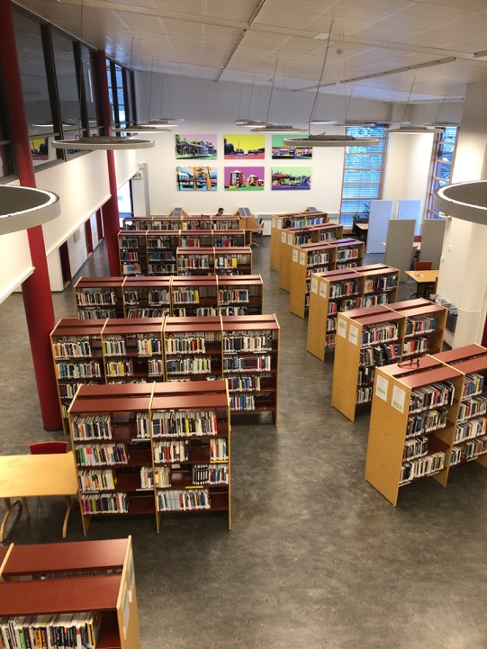
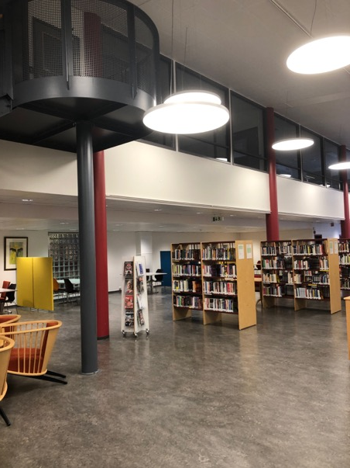
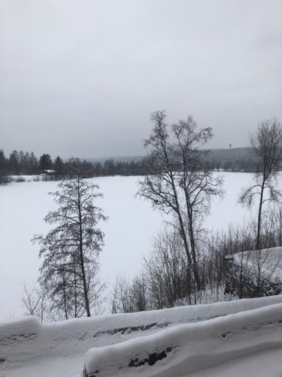

Slide 6
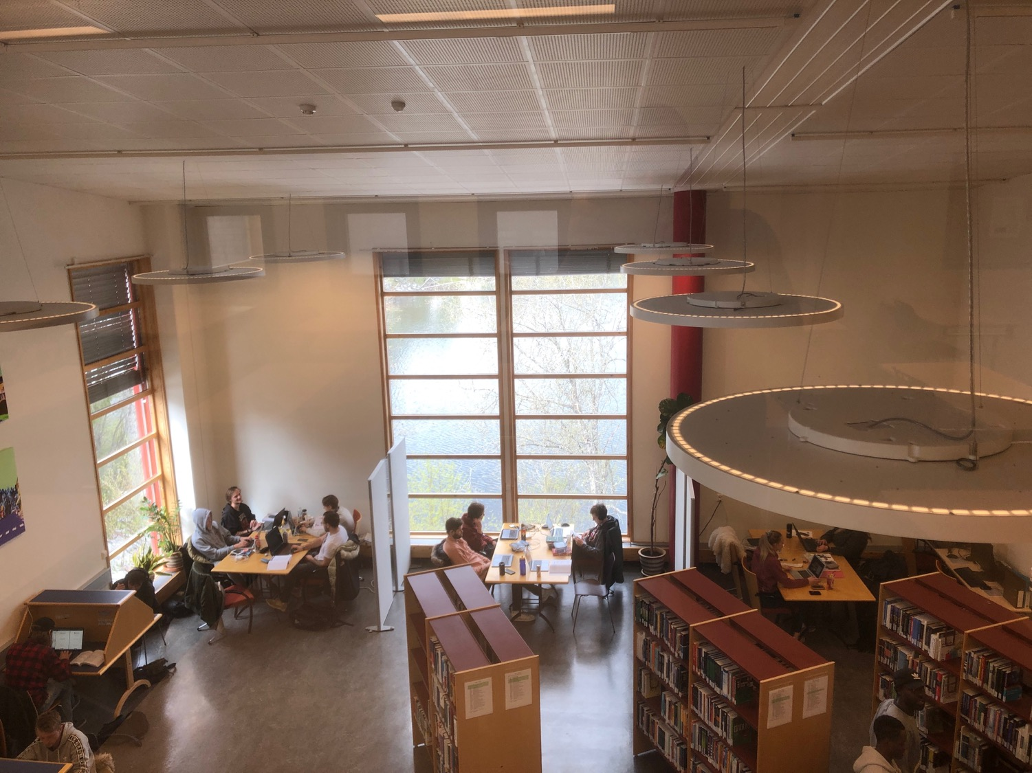

Slide 7
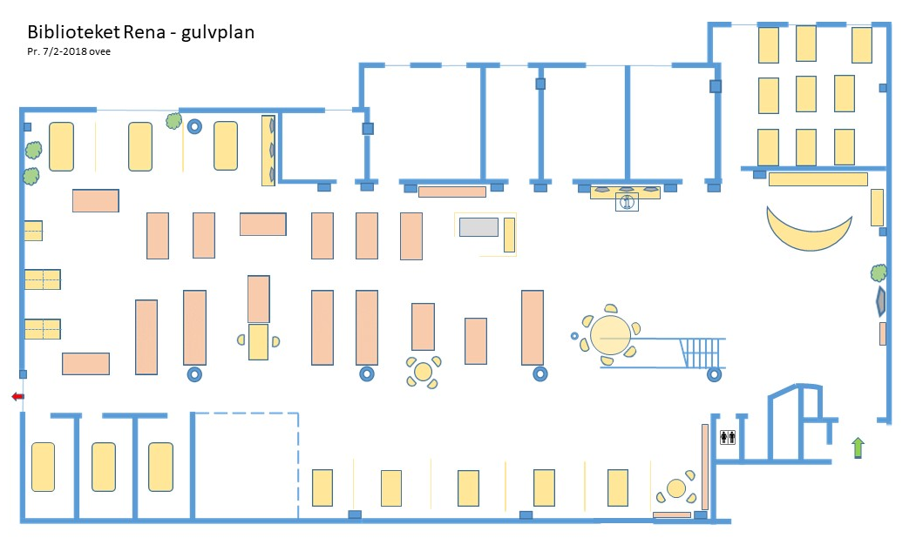

Slide 11
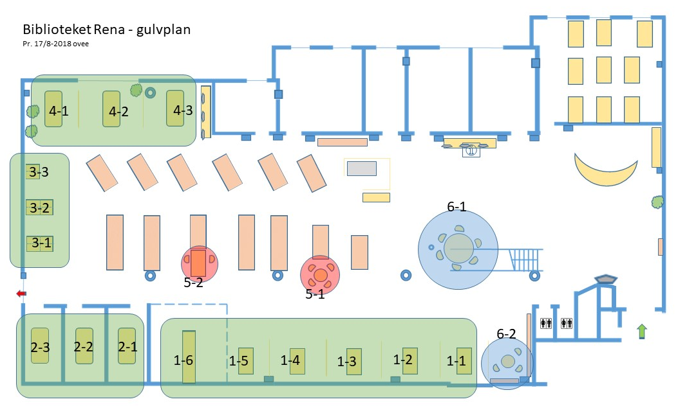

Slide 12
Bakgrunn
Mål:
Utvikle biblioteket som studiested
Inspirasjon:
Markedsføringsteori – servicescape
Samarbeid med institutt for reiseliv, opplevelsesnæringer og markedsføring
Hensikt:
Kartlegge hvilke fysiske egenskaper ved lokalene som fremmer studielyst og studiemuligheter
Bedre plassutnyttelsen og tilrettelegge for variasjon i (sam-)arbeidsformer
Bli kvitt unødvendig og ubrukt inventar
Brukersentrert fornyelse av biblioteklokalene

Slide 13
Metode
Semistrukturert intervju av 12 studenter
Informantene fikk presentert et oversiktskart over lokalet, med inventar. De fikk i oppgave å merke plasser de brukte ofte, samt plasser de brukte sjeldent eller aldri. Dette ble brukt som utgangspunkt i intervjuet, hvor man diskuterte fordeler og ulemper ved studieplassene. De ble også bedt om å illustrere hvordan de i hovedsak beveget seg i biblioteklokalet.
Observasjon
En observatør kartla studieplassbruken to ganger daglig. Dette ble gjennomført i to ganger to uker, med en måneds mellomrom for å kontrollere for semestervariasjoner (Rena har mange deltids- og fjernstudenter).

Slide 14
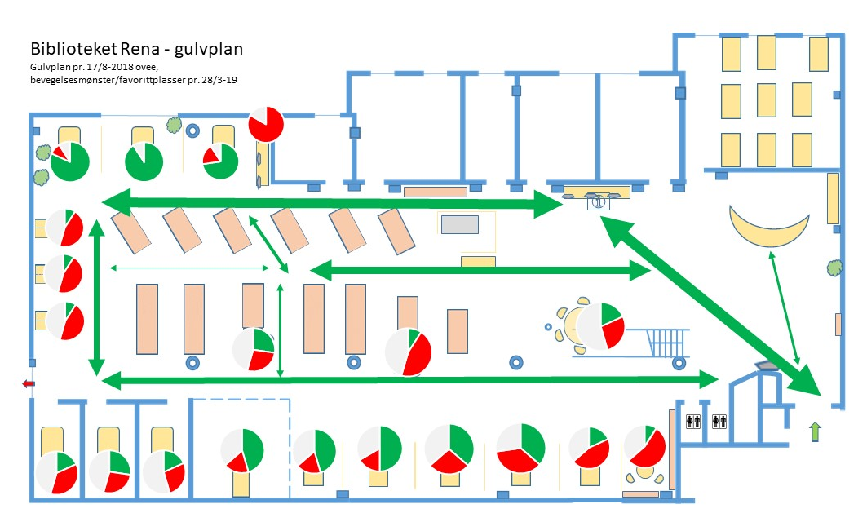

Slide 15
Funn
«På begynnelsen av semesteret jobber vi ofte i grupper, ofte to og to. Men etter hvert som det nærmer seg eksamen, så må jeg sitte mer for meg selv» _{- informant}
Organiseringen av studiene ved institusjonen har mye å si for typen studieplasser:
Gruppearbeid
Studiene på Rena krever ofte arbeidsplass for 2+ eller 3+
Fleksibilitet ifm. studieforløpet
Behovet endrer seg - fra gruppeplasser i begynnelsen av semesteret, til enkeltstudieplasser mot eksamen.

Slide 16
Funn
«Jeg går til biblioteket for å jobbe faglig. Jeg liker å sitte i et miljø hvor det stimuleres til å lese og jobbe med oppgaven. Det er fint med nærhet til kantine hvor jeg kan gå for å være sosial og ta pause» _{- informant}
Studentene liker å sitte «alene sammen»:
De oppsøker biblioteket for å jobbe med fag
De blir inspirert av å se andre jobbe
De liker å ha oversikt over/treffe dem som er på Campus
Studentene sitter helst med bekjente. Er bordet «opptatt» så går de et annet sted
Ikke så opptatt av støy, så lenge det er faglig «summing»
Mange studenter sitter lenge, 3-8 timer

Slide 17
Funn
«Jeg trenger hovedsakelig plass til PC, bøker, vannflaske/kaffe og mat. På mitt studie har vi mye lovbøker og det tar mye plass»
_{- informant}
Studentene liker store bord med plass til sakene sine:
De har ofte flere bøker oppslått, og bordene må være brede nok til at de som sitter på andre siden også kan ha det samme
Godt lys fremheves som viktig (særlig vinterstid er en lampe fint å ha)

Slide 18
Funn
«Tilgang på skriver og stikkontakter er viktig»
_{- informant}
Tekniske installasjoner:
Nærhet til utskriftsmulighet viktig
Nærhet til strømuttak
Benytter i liten grad stasjonære pc-er i biblioteket

Slide 19
Funn
Observasjon av den faktiske bruken av de forskjellige arbeidsplassene.
I sone 1 utnyttes i snitt 25% av plassene. Ytterbordene trekker ned fordi informantene uttaler at de føler seg eksponert for gjennomgangstrafikk
Gjennomsnittlig belegg på plassene innenfor alle soner er ca. 30%
I forhold til grupperom er det interessant å merke seg at selv om rommene så godt som alltid er i bruk, sier studentene at de ikke trives, fordi rommene er «kalde» og «ukoselige»
Sosial regulering. Selv om flere av bordene på Rena er store, så sitter det ikke flere ved dem. Studentene setter seg ikke med folk de ikke kjenner
Den fleksible innredningen biblioteket har fra før utnyttes ikke

Slide 20
Tiltak
Hvilke tiltak vil øke tilfredsheten med biblioteket som servicescape?
Tilpasse arbeidsplasser etter gruppestørrelse
Møblement med flerbruksfunksjon. Møbler som kan tilpasses
Fleksibilitet ift. at studentene ikke føler de opptar unødig plass
Behagelige stoler
De bør ikke være «harde og kalde, eller svette om sommeren»
Ikke knirkete...
Skjerm på flere gruppeplasser
Slik som på grupperom

Slide 21
Tiltak
Utnytte de «populære» delene av lokalet bedre. Utsikt er populært
Lesesal med direkte tilgang fra biblioteket
Grupperom. De har etter telling godt belegg, men informantene gir uttrykk for at rommene er kalde og upersonlige, og det er lytt
Lydtiltak og lunere møblering på rommene vil øke trivselen. Her er det allerede stor-skjerm på veggen, og det kan være en årsak til høy bruk på tross av mistrivsel

Slide 22
Veien videre til et enda bedre servicescape
Bibliotekets servicescape avhenger av at man ser på byggets lokaler i et helhetlig perspektiv *
For å optimalisere arbeidsplassene i biblioteket må også tilstøtende lokaler som lesesal, grupperom etc. sees som en del av den samme helheten
Dilemma:
Selv om det er viktig å se utviklingen av biblioteklokalet i sammenheng med resten av av bygget, er det vanskelig å tilbakestille til «optimalen» fordi kravene og ønskene man har til bygningen også endrer seg.
* Dette understøtter rapporten til Lillejord S., Børte K., Nesje K., & Ruud E. (2017): «Campusutforming for undervisning, forskning, samarbeid og læring - en systematisk kunnskapsoversikt. Oslo: Kunnskapssenter for utdanning»

